Slide 1
Тема 2. Целеполагание и результаты проекта
Экономика и управление инвестиционными проектами
Малеваная Мария Владимировна, к.э.н., доцент кафедры «Экономическая теория и антикризисное управление»

Slide 2
Экономика и управление инвестиционными проектами

Slide 3
Экономика и управление инвестиционными проектами
Вопрос 1. Формирование концепции проекта.

Slide 4
Экономика и управление инвестиционными проектами
Вопрос 1. Формирование концепции проекта.

Slide 5
Экономика и управление инвестиционными проектами
Вопрос 1. Формирование концепции проекта.

Slide 6
Экономика и управление инвестиционными проектами
Вопрос 1. Формирование концепции проекта.

Slide 7
Экономика и управление инвестиционными проектами
Вопрос 1. Формирование концепции проекта.

Slide 8
Экономика и управление инвестиционными проектами
Вопрос 1. Формирование концепции проекта.

Slide 9
Экономика и управление инвестиционными проектами
Вопрос 1. Формирование концепции проекта.

Slide 10
Экономика и управление инвестиционными проектами
Вопрос 1. Формирование концепции проекта.

Slide 11
Экономика и управление инвестиционными проектами
Вопрос 2. Разработка целей, задач и границ проекта.

Slide 12
Экономика и управление инвестиционными проектами
Вопрос 2. Разработка целей, задач и границ проекта.

Slide 13
Экономика и управление инвестиционными проектами
Вопрос 2. Разработка целей, задач и границ проекта.

Slide 14
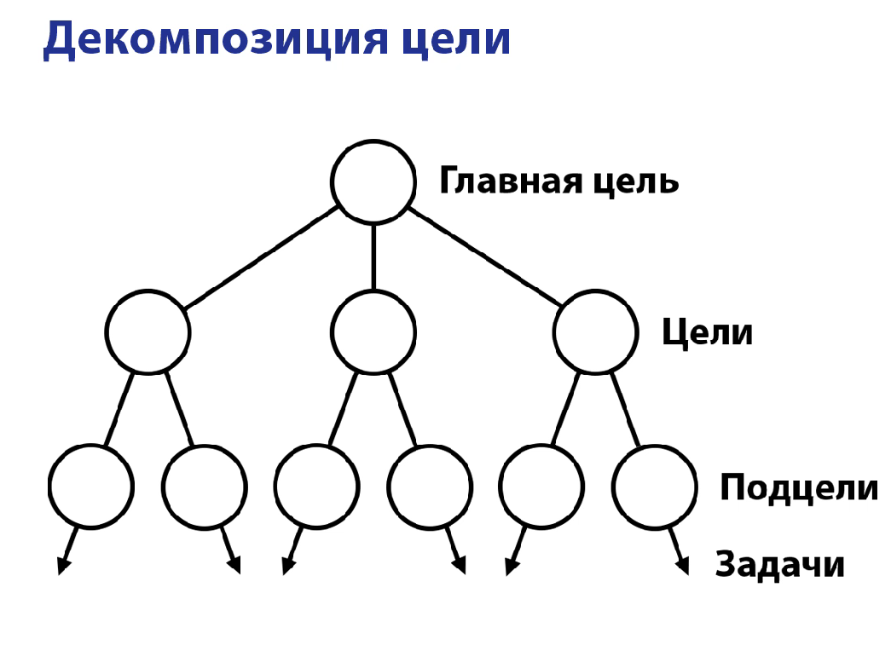
Экономика и управление инвестиционными проектами
Вопрос 3. Декомпозиция цели проекта.

Slide 15
Экономика и управление инвестиционными проектами
Вопрос 3. Декомпозиция цели проекта.

Slide 16
Экономика и управление инвестиционными проектами
Вопрос 3. Декомпозиция цели проекта.

Slide 17
Экономика и управление инвестиционными проектами
Вопрос 3. Декомпозиция цели проекта.

Slide 18
Экономика и управление инвестиционными проектами
Вопрос 3. Декомпозиция цели проекта.

Slide 19
Экономика и управление инвестиционными проектами
Вопрос 3. Декомпозиция цели проекта.

Slide 20
Экономика и управление инвестиционными проектами
Вопрос 3. Декомпозиция цели проекта.

Slide 21
Экономика и управление инвестиционными проектами
Вопрос 3. Декомпозиция цели проекта.

Slide 22
Экономика и управление инвестиционными проектами
Вопрос 4. Оценка жизнеспособности и финансовой реализуемости проекта.

Slide 23
Экономика и управление инвестиционными проектами
Вопрос 4. Оценка жизнеспособности и финансовой реализуемости проекта.

Slide 24
Экономика и управление инвестиционными проектами
Вопрос 4. Оценка жизнеспособности и финансовой реализуемости проекта.

Slide 25
Экономика и управление инвестиционными проектами
Вопрос 4. Оценка жизнеспособности и финансовой реализуемости проекта.

Slide 26
Экономика и управление инвестиционными проектами
Вопрос 4. Оценка жизнеспособности и финансовой реализуемости проекта.

